Slide 1
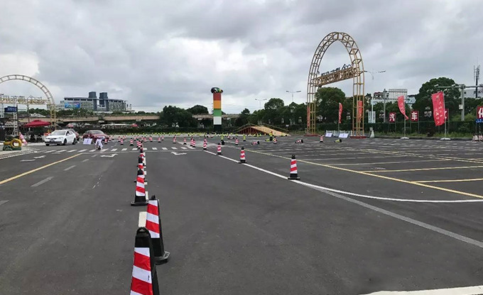
台州酷车小镇试驾场地
台州酷车小镇试驾场地，位于商贸核心区东侧，紧邻万达、银泰、红星美凯龙等高端商业区，处于城区主干道东环大道与洪西路交接处，地理位置优越，交通发达。距离台州机场与台金、甬台温高速20分钟车程。

Slide 2
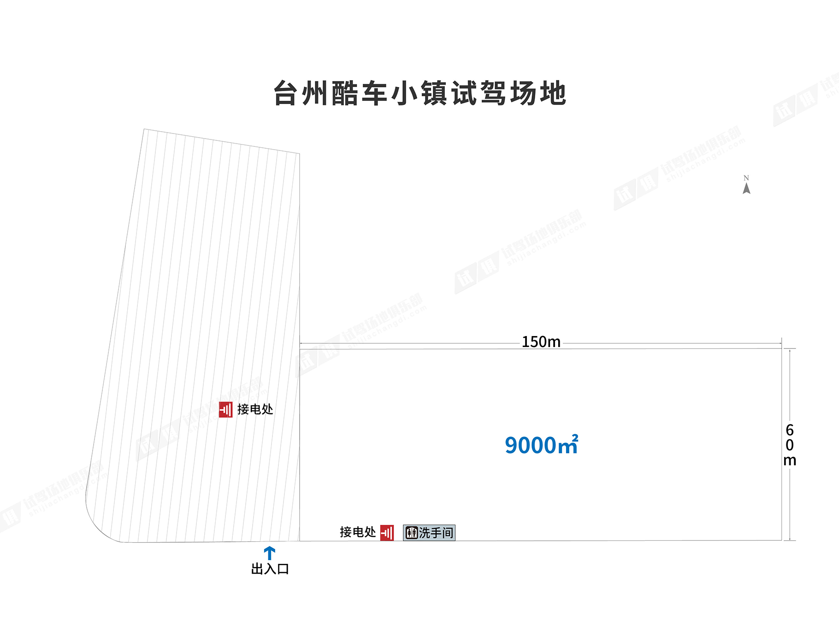
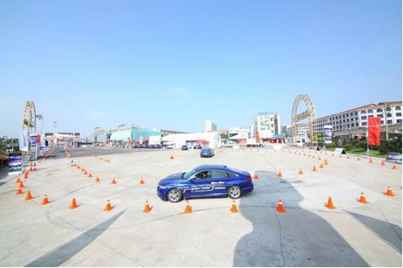
场地费用：3万/天
场地面积：长150m 宽60m 总面积约9000㎡ 柏油地面 全封闭
供电供水：380v/80kw 方便接水 固定洗手间
配套设施：停车位

Slide 3
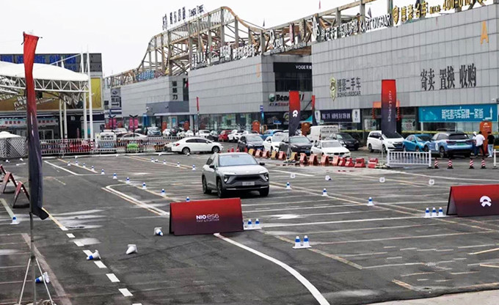
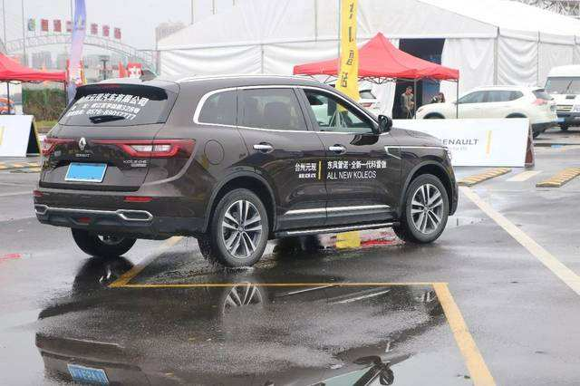
BMW汽车试驾会
奔驰汽车试驾会
大众探岳试驾会
BMW试驾会
蔚来汽车试驾会
东风雷诺试驾会

